Slide 1
Identification du danger biologique (utilisation du site BAOBAB)
Notes:
Cette présentation propose une méthode permettant de repérer de façon rigoureuse tous les composants de la situation de travail, de manière à repérer les risques et les évaluer.

Slide 2
dangers biologiques
Les types de dangers biologiques
Agents biologiques infectieux | Réservoirs
Bactéries virus - endoparasites humains champignons Prions ou agents transmissibles non conventionnels cellules en culture Fiche pratique de sécurité ED117 | Personne physique échantillon biologique (sang…) cultures animal de laboratoire produit de l’environnement produit alimentaire objet contaminé déchet issu de l’utilisation d’un produit biologique

Slide 3
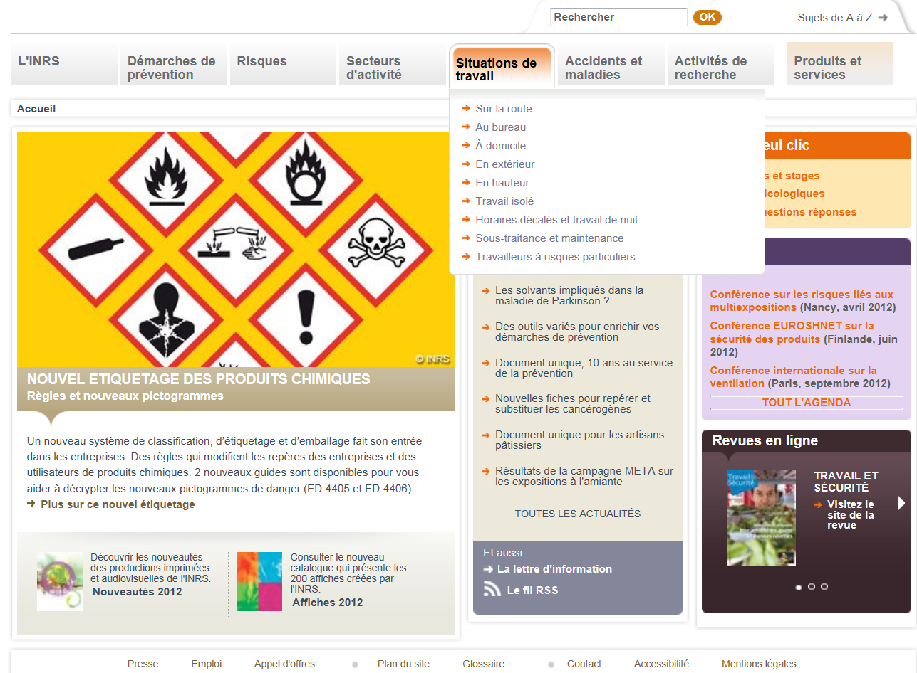
dangers biologiques
Site BAOBAB sur l’INRS

Slide 4
dangers biologiques
Site BAOBAB sur l’INRS

Slide 5
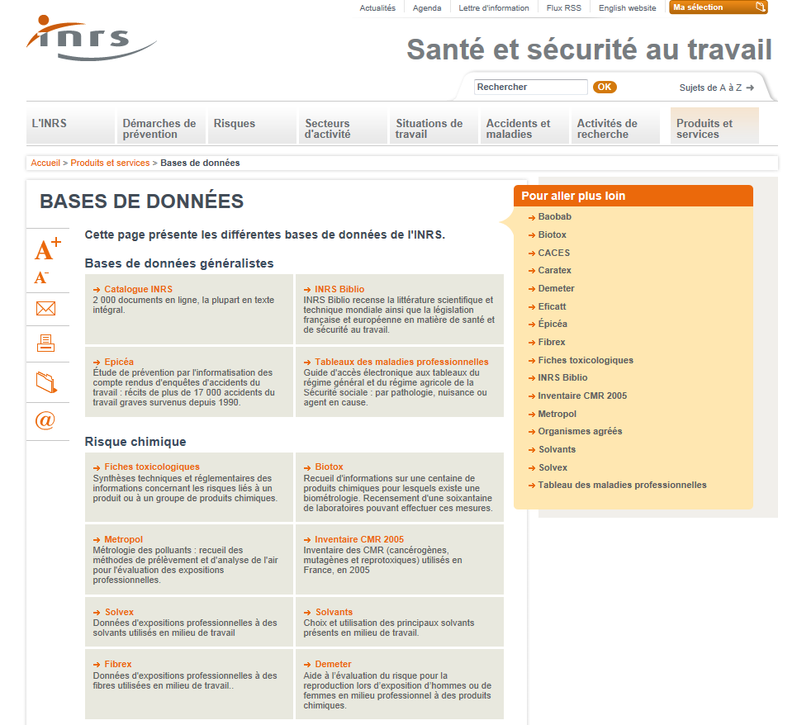
dangers biologiques
Site BAOBAB sur l’INRS

Slide 6
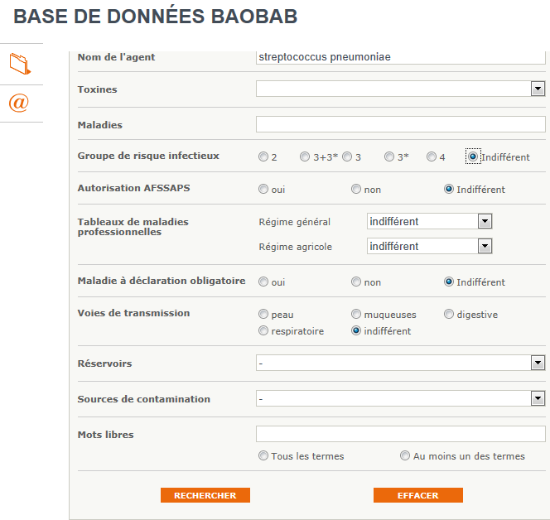
dangers biologiques
Site BAOBAB sur l’INRS

Slide 7
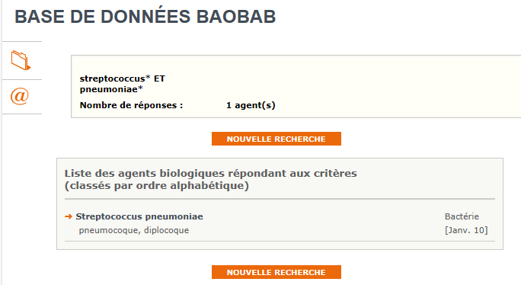
Site BAOBAB sur l’INRS
dangers biologiques

Slide 8
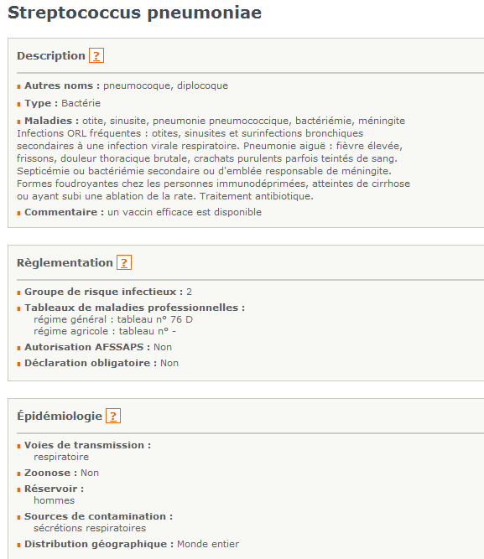
dangers biologiques
Site BAOBAB sur l’INRS
Dommages
Groupe de risque
voies de transmission…

Slide 9
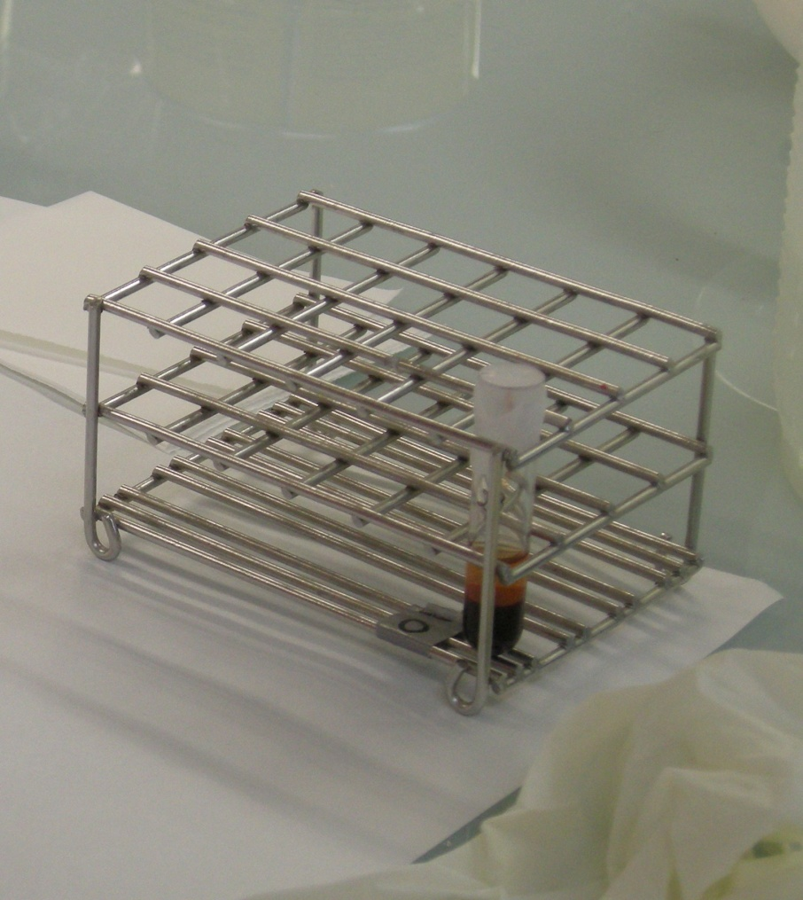
danger
Tube de sang centrifugé
= réservoir d’agents infectieux potentiels

Slide 10
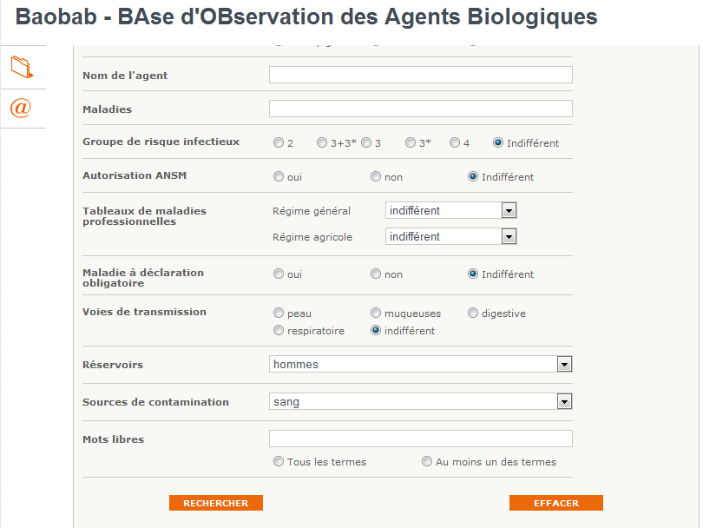
Site BAOBAB sur l’INRS

Slide 11
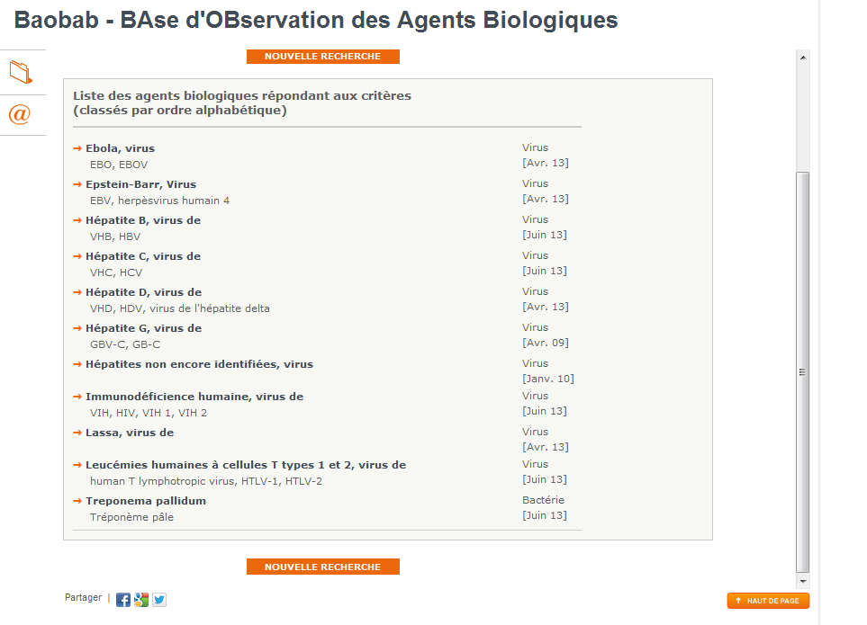
Site BAOBAB sur l’INRS
ATTENTION
Sang non testé

Slide 12
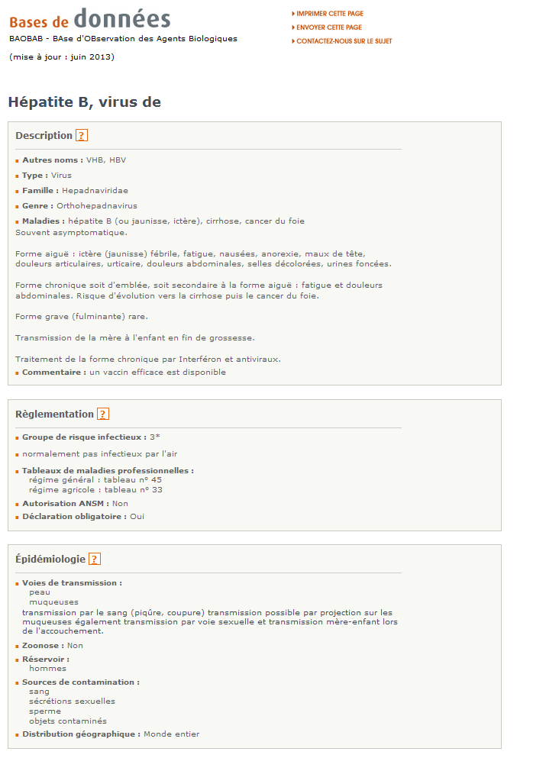
Site BAOBAB sur l’INRS
Recherches sur virus de l’hépatite B

Slide 13
RISQUES BIOLOGIQUES Brochure INRS référence ED 6034 Les risques biologiques en milieu professionnel
Notes:
D’après la brochure INRS ED 6034
4 risques bio dont risque infectieux le plus important

